Slide 1
Tulevat seiskaluokkalaiset
9.1.2020

Slide 2
Haagan peruskoulun arvot
Yhteisöllinen peruskoulu
Turvallinen oppilaan polku ykkösestä ysiin
Joustava ja oppilaskeskeinen opiskelu
Vapaus ja vastuu yksilönä ja ryhmässä
Kannustava ja avoin kohtaaminen
Hyvä ja reilu ilmapiiri, jokaista kunnioitetaan yksilönä
Kestävä tulevaisuus
Liikunta, urheilu, terveet elämäntavat, ympäristön arvostus

Slide 3
Haagan peruskoulu lv. 2020-2021
n. 750 oppilasta
1-6 450 oppilasta
7-9 300 oppilasta
55-60 opettajaa
4-5 koulunkäyntiavustajaa, lähinnä alakoulussa
Oppilashuoltohenkilöstö
Kaksi toimipistettä
Luokat 1-6 Isonnevantie 16C
Luokat 7-9 Vanha Viertotie 23

Slide 4
Haagan peruskoulu lv. 2020-2021
Urheapainotus, liikuntapainotus, Malu koulun oma painotus
A-kielet : englanti, ruotsi, saksa ja espanja
B2-kielet : saksa, espanja ja venäjä
Yläkoulussa oppilailla on omat tietokoneet
Harrasteaukko keskiviikkoisin (koulupäivä päättyy 14.00)

Slide 5
Oppilaaksiotto
Oppilastietolomake palautetaan luokanopettajalle ke 15.1.2020
Haagan peruskoulussa oleville oppilaille ei tehdä uutta oppilaaksiottopäätöstä, vaan heillä on paikka 9.-luokan loppuun saakka
Oppilas valitsee, jatkaako hän liikunta- tai malu-painotuksessa (kysely myöhemmin koulun nykyisille oppilaille)
Hakeminen painotettuun opetukseen oppilastietolomakkeen 2. sivulla
Urhea- ja liikuntapainotuksen soveltuvuuskoe ke 22.1.2020
Päätökset postitetaan oppilaille 18.3.2020
Huoltajan tulee ilmoittaa 1.4.2020 mennessä jos hakija EI ota paikkaa vastaan

Slide 6
Oppilaaksiotto, tarkennuksia
Helsingissä asuvat oppilaat voivat jatkaa Haagan peruskoulussa 9. luokan loppuun saakka, vaikka he eivät enää asuisi Haagan peruskoulun oppilaaksiottoalueella
Ulkopaikkakuntalaiset voivat jatkaa Haagan peruskoulussa, mikäli koulussa on tilaa. Tämä selviää kevään aikana, kun oppilaaksiotto käynnistyy ja hakijoiden määrä selviää.
Urhea-luokan paikat ovat ensisijaisesti helsinkiläisille oppilaille. Ulkopaikkakuntalaiset voivat hakea Urhea-luokalle, mutta he voivat tulla valituiksi vain, mikäli paikat eivät täyty helsinkiläisistä hakijoista ja he ovat saaneet soveltuvuuskokeesta hyväksytyn pistemäärän.

Slide 7
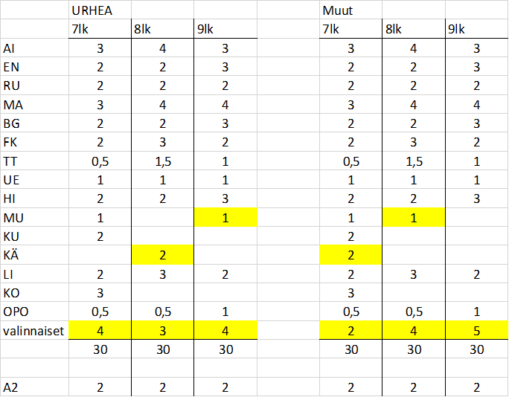
Tuntijako

Slide 8
Valinnaisaineet
7.-luokalla liikunta (Urhea- ja liikuntapainotus), Malu, yleislinja (taito- ja taideaine)
​8.-9. luokat | Urhea​ | Liikuntapainotus​ | Malu-painotus​ | Yleislinja​
Taito- ja taideainevalinnaiset​ | Pakollinen valinta -> liikunta​ | Oppilaan oma valinta​ li, ku, mu, ko, ku​ | Oppilaan oma valinta​ li, ku, mu, ko, ku​ | Oppilaan oma valinta​ li, ku, mu, ko, ku​
Muut valinnaisaineet ​ | Pakollinen valinta -> kasva urheilijaksi ​ | Oppilaan oma valinta​ B2-kieli, muut valinnaiset​ | Malu-painotus ​ | Oppilaan oma valinta​ B2-kieli, muut valinnaiset​

Slide 9
Mikä muuttuu
Usein päivän aikana oppilasta opettaa useampi eri aineopettaja.
Samassa opetusryhmässä oppilaita myös toiselta luokalta
Opetustila (luokka) vaihtuu noin 3-5 kertaa päivässä.
Oppilaat ja opettajat tulevat tutuiksi nopeasti. "Lukkariin" ja viikon työskentelyrytmiin siirtyminen sujuu huomaamatta.
Oppitunnit kestävät joko 45 tai 90 minuuttia.
Luokan yleisistä asioista huolehtii luokanohjaaja (LV).
Itsenäinen liikkuminen opetuspaikoille, esim. liikunta
Oppilaalle omat Wilma -tunnukset, virallinen tiedotuskanava

Slide 10
Esimerkki 3.jakson työjärjestyksestä

Slide 11
Kohti peruskoulun loppusuoraa
Opiskelun ja oppimisen perustaidot ovat edelleen tärkeitä. Vaikka muutoksia tulee, niin...
Pääosa koululaisen työstä tehdään koulussa. Sen lisäksi läksyjen tekeminen ja kokeisiin valmistautuminen luovat pohjan onnistumiselle.
Yksilön kehityksen näkökulmasta vuosiluokille 7-9 voi osua myös haastavampi jakso ja oppilaat tarvitsevat aikuisten tukea koulussa sekä kotona.
Noin kahden vuoden kuluttua oppilailla on edessä ensimmäinen työhön tutustumisjakso ja samoihin aikoihin alkavat katseet suuntautua jatko-opintoihin toisella asteella.

Slide 12
MALU-painotus
Ilmiöpohjaista
Toiminallista opiskelua ja tekemällä oppimista
Omia tutkimuksia ja ryhmätöitä
Retkiä, vierailijoita ja kilpailuja mahdollisuuksien mukaan

Slide 13
MALU-painotuksen sisällöt
7 LK: vesi, tiede arjessa, valo, tilastotiede
8 LK: pelien matematiikka, retkeily, survival-taidot, energia, tiede arjessa
9 LK: todennäköisyyslaskenta, ajankohtaiset, ympäristöongelmat, teknologia, tiede arjessa, sähkö

Slide 14
Vihreä lippu - kestävä taso
Koulumme on Vihreä lippu – koulu.
Kestävä kehitys näkyy koulun arjessa:
Teemat: jätteiden lajittelu, energian säästäminen ja terve elämä
Keke -maskotti
Oppilaiden ympäristöryhmät
Yhteistyö esim. HSY:n ja WWF:n kanssa

Slide 15
Liikuntapainotus
4h viikossa koululiikuntaa
Aamuvalmennukseen voi hakea
Valinnaiskurssit luokilla 8–9
Haetaan soveltuvuuskokeella
Soveltuvuuskoe keskiviikkona 22.1.2020 (sairaustapausten varalta uusintakoe 10.2.)

Slide 16
Urhea-luokka 1/2
Olympiakomitean koordinoima
4h viikossa koululiikuntaa
Tiistain aamuvalmennus oman seuran, lajiliiton tai koulun järjestämänä (2019-2020: jalkapallo, jääkiekko, yleisvalmennus)
Opiskelun ja harjoittelun yhdistäminen lukujärjestyksessä (tarvittaessa henkilökohtainen muokattu lukujärjestys)
Uusi oppiaine: Urheilijana kasvaminen 2h
Henkilökohtainen kuormituksen seurannan harjoittelu
Kodin, koulun ja valmentajan yhteistyö

Slide 17
Urheiluluokka 2/2
Hakulomake toimitetaan Haagan peruskouluun 15.1.2020 mennessä
Haetaan soveltuvuuskokeilla keskiviikkona 22.1.2020 (varapäivä 10.2.) ja lajiosuus perjantaina 24.1.2020 (varapäivä 12.2.)
Soveltuvuuskokeen koulukohtainen osio uinti (25 m vapaauinti) ja välineen käsittely (futsal + koripallo + salibandy)

Slide 18
Lisätietoa
Perustiedot Urhea-verkoston yläkouluista
http://www.urhea.fi/opiskelu/perusaste/
Yläkoulukokeilu
http://www.urhea.fi/opiskelu/perusaste/urheiluylakoulukokeilu-2017-2019/
Soveltuvuuskokeen info
http://www.urhea.fi/opiskelu/perusaste/soveltuvuuskoe-2020/
Suora linkki videomateriaaleihin
https://www.soveltuvuuskoe.fi/

